Slide 1



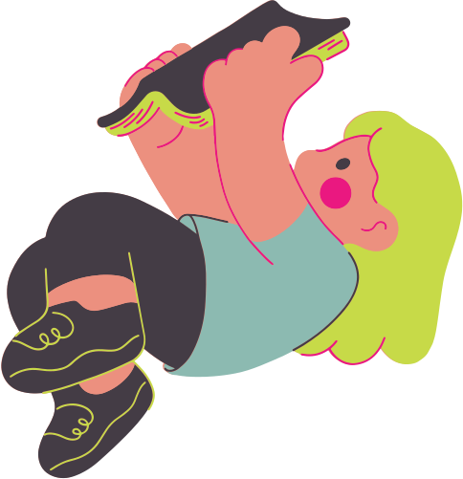


2-А клас
Урок
читання
КЗ "ЗЗСШІ №7 І-ІІ ст."ЗОР

Slide 2


Емоційне налаштування
Вітаю вас, мої любі,
У світлій затишній оселі!
Нехай урок наш
для вас буде,
Як пісня – дзвінкий
та веселий.

Slide 3


"Спіймай настрій"
Тож починаємо працювати у гарному настрої. Будемо: уважні, розумні, організовані, кмітливі.
Щоб урок пройшов цікаво, всі берімося до справи!

Slide 4

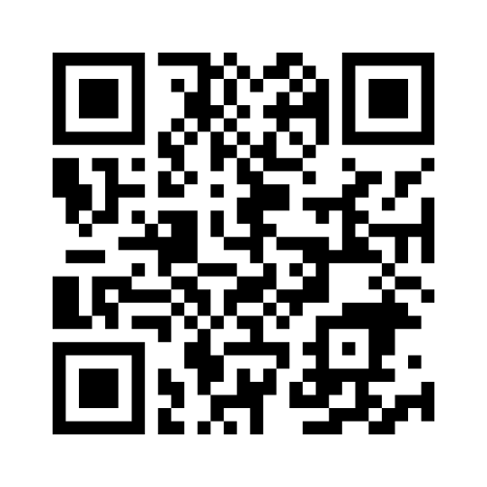
"Спіймай настрій"

Slide 5

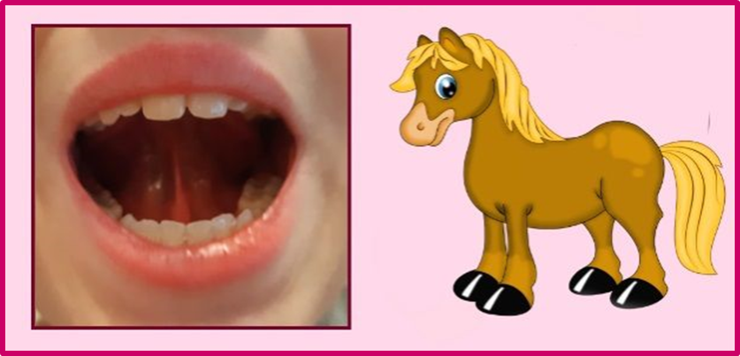
Вправа «Конячки»
Посміхнутися, відкрити рот. Кінчиком язика поцокати як конячка.

Slide 6
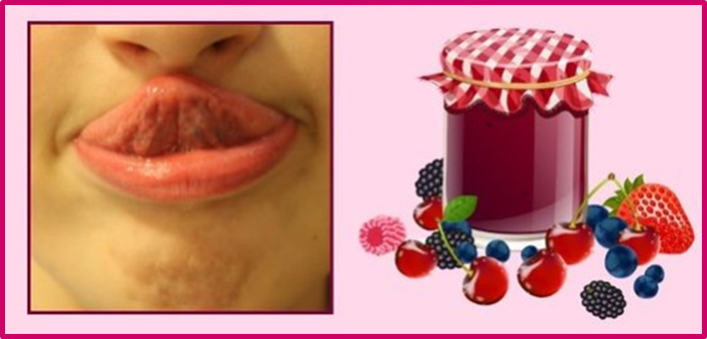
«Смачне варення»
Посміхнутися, відкрити рот. Висунути широкий язик, облизати верхню губу та заховати язик у глиб рота.

Slide 7
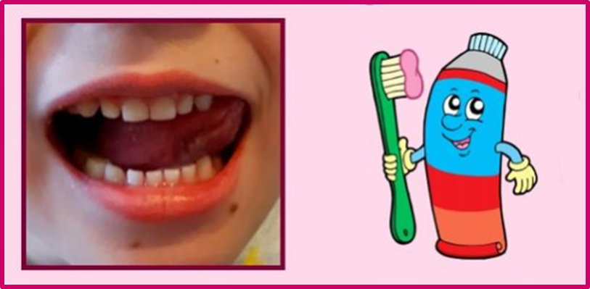
«Чистимо» зубки
Посміхнутися, відкрити рот. Кінчиком язика «почистити» з зовнішньої сторони верхні, потім нижні зубки.

Slide 8
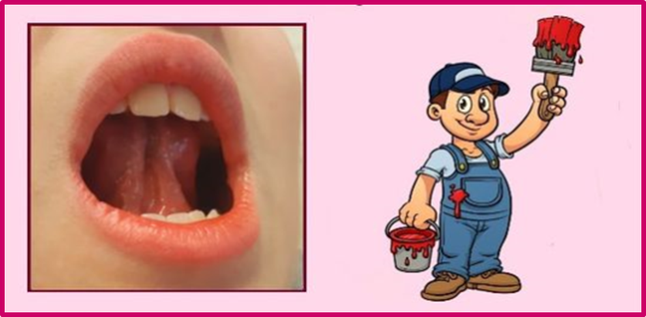
Вправа «Маляр»
Посміхнутися, відкрити рот та «пофарбувати» кінчиком язика тверде ньобо, роблячи язиком вперед-назад.

Slide 9

Вправа «Акула»
Широко відкрити рот, посувати нижньою щелепою вліво-вправо.

Slide 10

«Задми свічки»
Уявіть, що перед вами – іменинний торт. На ньому багато маленьких свічок. Зробіть глибокий вдих і намагайтеся задути якомога більше свічок.

Slide 11

Скоромовка
Вдіну джемпер, джинси вдіну –
Джентльмен наполовину.
Ще вести себе навчуся,
Буде щаслива бабуся.

Slide 12
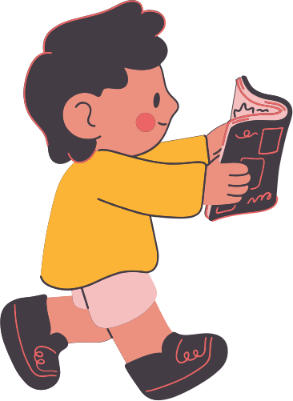
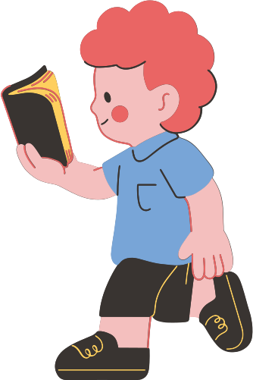


Slide 13
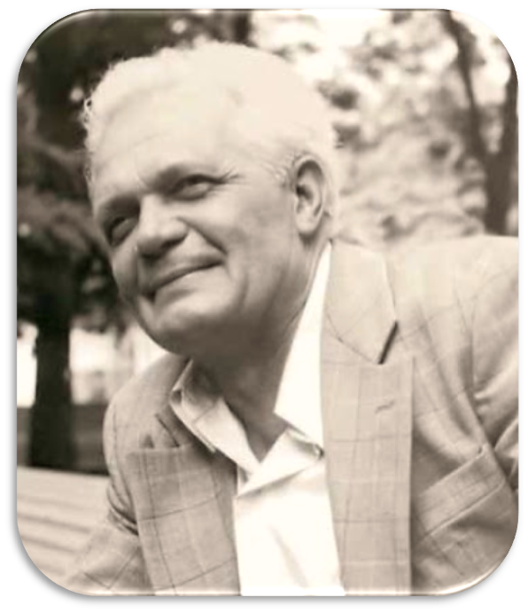
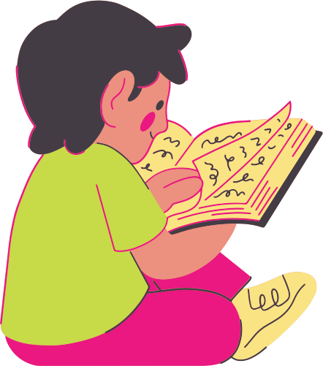


Павло Прокопович
Глазовий
український поет-гуморист.

Slide 14
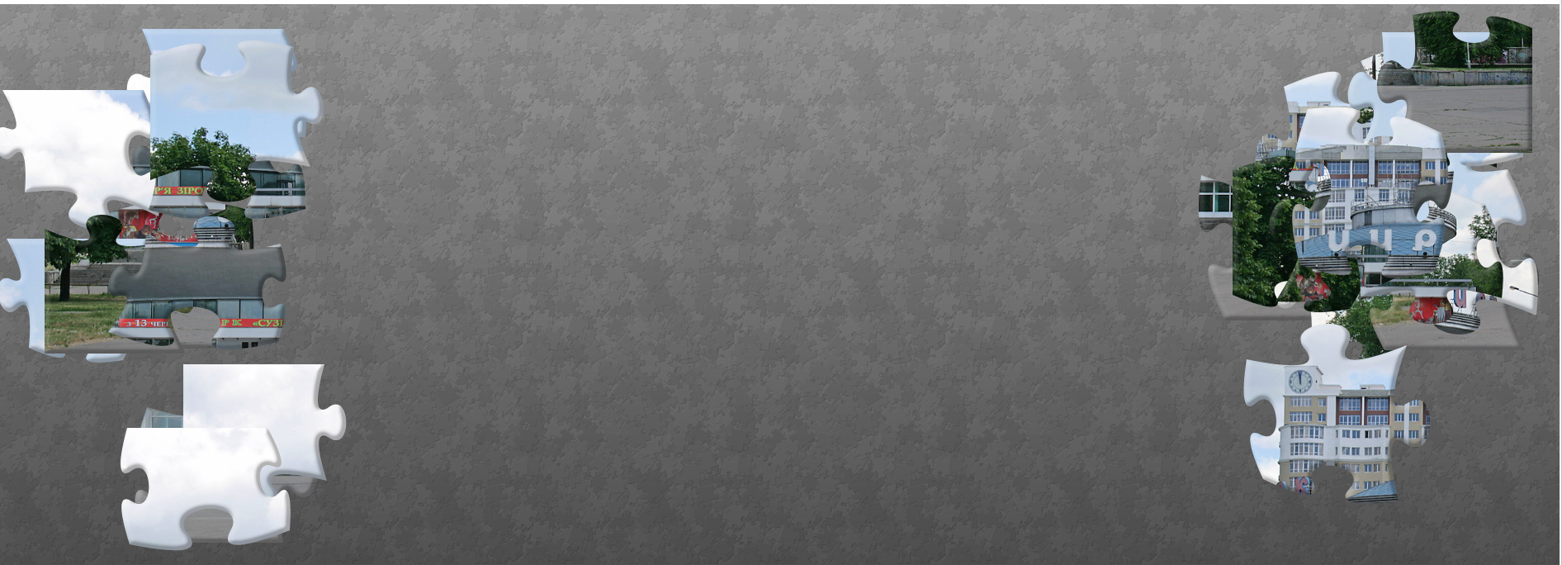
Про що читатимемо?

Slide 15
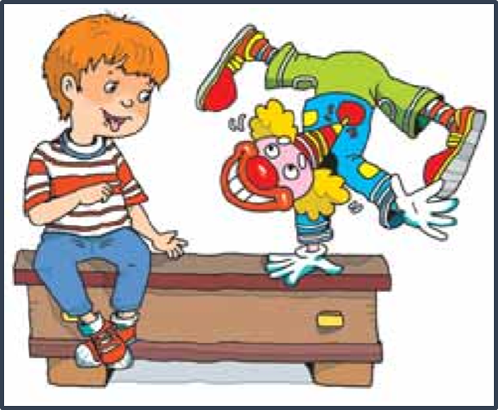

Slide 16
Як Сергійко вчив клоуна Бобу складати вірші

Slide 17



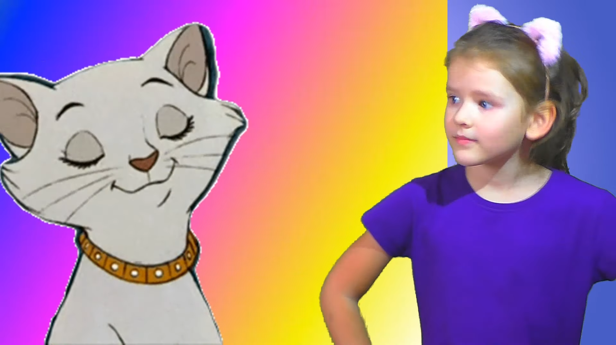


Фізхвилинка

Slide 18
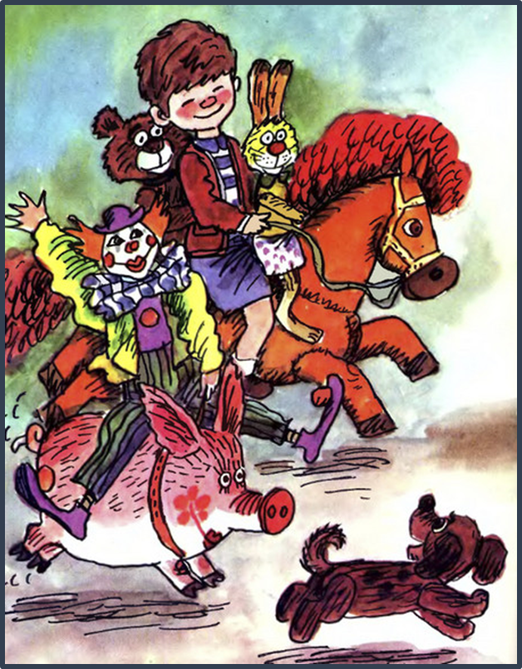
Як Сергійко вчив клоуна Бобу складати вірші

Slide 19
Словникова робота
Прикладно – до ладу.
Хист – уміння що-небудь
робити; здібності.

Slide 20
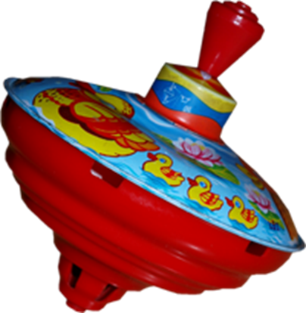
Словникова робота
Дзиґа – дитяча іграшка.

Slide 21

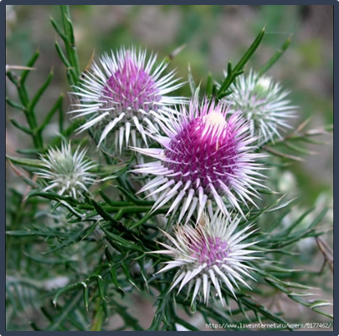
Словникова робота
Будяк – колюча трав'яниста рослина – бур’ян.

Slide 22
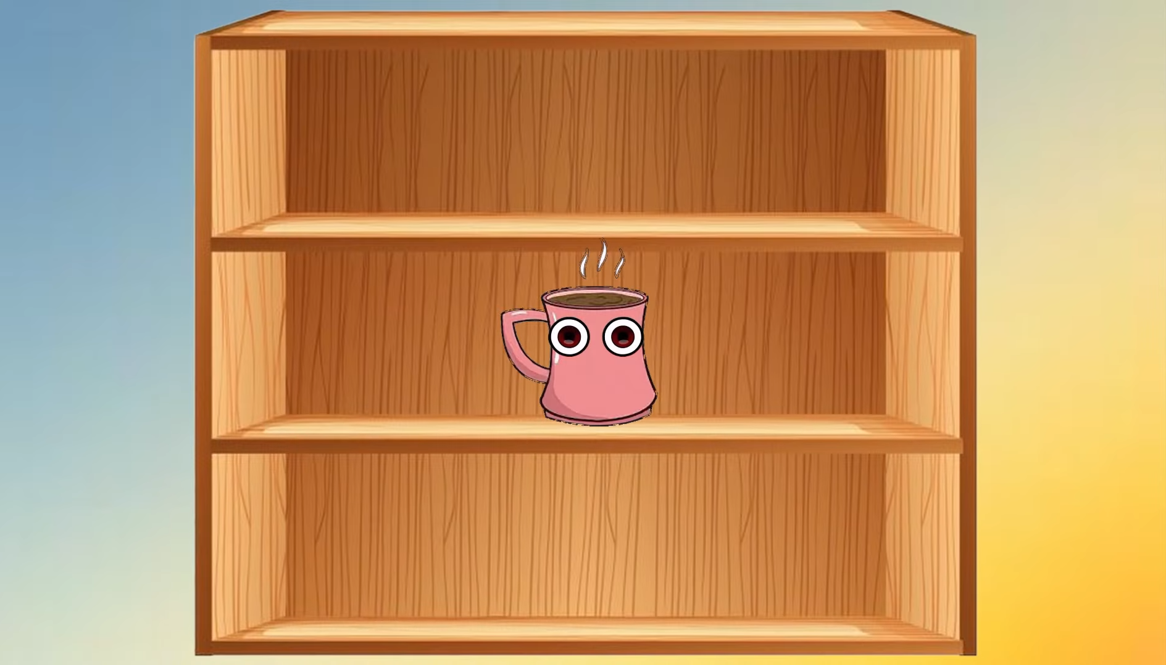
Вправа для очей

Slide 23
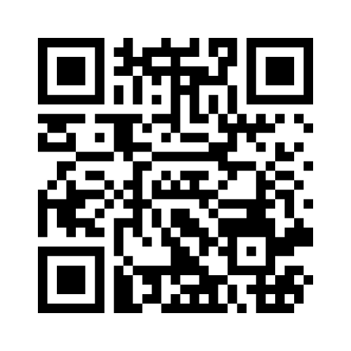
Оціни роботу на уроці!

